Slide 1
Cableado Estructurado
Prof. Jean Carlos Castillo P.
Notes:
1

Slide 2
NOSOTROS PODREMOS DECIR:
“DAME UNA CONEXIÓN DE RED Y CONTROLARE EL MUNDO”
UN CELEBRE FASE DE ARQUÍMEDES DICE:
“DAME UNA PALANCA Y MOVER EL MUNDO”

Slide 3
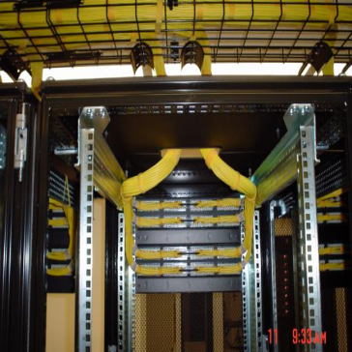

Cableado Estructurado
Esquema
Canalizaciones
Organismos y
Normativa
Antecedentes
Subsistemas Básicos
Definición
Ventajas y Desventajas
Carácterísticas

Slide 4

Cableado Estructurado
Antecedentes
Inicialmente los sistemas de transmisión de datos se encontraban separados en sistemas independientes es decir la red de datos de computadoras y la red telefónica o de voz de manera separa al de datos, entre otros.
Redes de cableado de Datos
Redes de Cableado de Voz
Los sistemas separados generaban grandes costos y mayores problemas, todo esto ocurría hasta mediado de los años ochenta, encontrándose principalmente dos sistemas bien identificados, dependiendo de la aplicación que se le daba, estos sistemas eran:

Slide 5
Cableado Estructurado
Definición
Evolución de los Sistemas de Cableado
1984
1991
1995
2000
Sistemas de Cableado
Telefónico
Sistemas de Cableado
Estructurado
Propietarios
Sistemas de Cableado
Estructurado
Abiertos
Sistemas de Cableado
para redes de computo
TIA/EIA-568
TIA/EIA-568A

Slide 6
Cableado Estructurado
Definición
Los Sistemas de Cableado Estructurado deben emplear una Arquitectura de Sistemas Abiertos (OSA por sus siglas en inglés) y soportar aplicaciones basadas en estándares como el EIA/TIA-568A, EIA/TIA-569, EIA/TIA-606, EIA/TIA-607 (de la Electronic Industries Association / Telecommunications Industry Association).
Al mismo tiempo permite conducir señales de control como son: sistemas de seguridad y acceso, control de iluminación, control ambiental, etc. El objetivo primordial es proveer de un sistema total de transporte de información a través de un medio común.
Un Sistema de Cableado Estructurado es una forma ordenada y planificada de realizar cableados que permiten conectar teléfonos, equipo de procesamiento de datos, computadoras personales, redes de área local (LAN) y equipos de oficina entre sí.

Slide 7
Cableado Estructurado
Caracaterísticas
Sistemático: deben existir puntos de conexión en
todas las áreas de una edificación, a fin de que sea
posible la reubicación de puestos de trabajo sin necesidad de
tener que colocar cableado adicional.
Cableado Estructurado
Caraterísticas
Reconfigurable: debe ser posible reconfigurar
la topología de la red sin realizar cambios estructurales
en el cableado
Homogéneo: las tomas y cables de distribución que las
alimentan deben ser las mismas en todo el edificio
para poder recibir todo tipo de redes y terminales.

Slide 8
Cableado Estructurado
Ventajas y Desventajas
Cableado Estructurado
Ventajas
Permite realizar el cableado sin conocer de antemano los equipos de comunicación de datos que lo utilizarán.
• El tendido de los cables es sencillo de administrar.
• Los fallos son menores y más fáciles de detectar, menor coste de mantenimiento.
• Soporta distintas aplicaciones (Voz, datos e imagen).
• Unificación de todos los servicios de telecomunicaciones en un solo tipo de toma.
Independencia de los fabricantes.
• Facilidad en la reubicación de puestos de trabajo.
• Mejora de la estética dentro del edificio.
Desventajas
Inversión Inicial elevada.
• Amortización de la inversión a medio-largo plazo.
• Diseño e instalación para el 100 %.
• Necesidad de un estudio previo

Slide 9
Cableado Estructurado
Subsistemas Básicos
A
  Cuarto de Entrada de Servicio
Componentes
B
Cuarto de equipos
C
Cuarto de telecomunicaciones
D
Cableado vertical
E
  Cableado horizontal
F
  Área de trabajo

Slide 10
Cableado Estructurado
Subsistemas Básicos
SUBSISTEMAS BASICOS
Subsistema de
Cableado Horizontal
Subsistema de Área de Trabajo
“CLOSET” de planta
Administración de Planta
Subsistema
Vertical
“CLOSET” de planta
Administración de Planta
SERVIDOR+SAI
“CLOSET”principal
ADMINISTRACIÓN PRINCIPAL
y Sala de Equipos.
Subsistema Campus

Slide 11
Cableado Estructurado
Subsistemas Básicos
A. Cuarto de
Entrada
de Servicios
consiste en la entrada de los servicios de telecomunicaciones al edificio, incluyendo el punto de entrada a través de la pared y continuando hasta el cuarto o espacio de entrada. El cuarto de entrada puede incorporar el "backbone" que conecta a otros edificios en situaciones de campus. Los requerimientos de los cuartos de entrada se especifican en los estándares ANSI/TIA/EIA-568-A y ANSI/TIA/EIA-569.
es un espacio centralizado de uso específico para equipo de telecomunicaciones. Los cuartos de equipo se consideran distintos de los cuartos de telecomunicaciones por la naturaleza, costo, tamaño y/o complejidad del equipo que contienen. Incluyen espacio de trabajo para personal de telecomunicaciones. Todo edificio debe contener un cuarto de telecomunicaciones o un cuarto de equipo. Los requerimientos del cuarto de equipo se especifican en los estándares ANSI/TIA/EIA-568-A y ANSI/TIA/EIA-569.
B. Cuarto
De
Equipo
C. Cuarto
de
Telecomunicaciones
es el área en un edificio utilizada para el uso exclusivo de equipo asociado con el sistema de cableado de telecomunicaciones. El espacio del cuarto de comunicaciones no debe ser compartido con instalaciones eléctricas que no sean de telecomunicaciones. El cuarto de telecomunicaciones debe ser capaz de albergar equipo de telecomunicaciones, terminaciones de cable y cableado de interconexión asociado

Slide 12
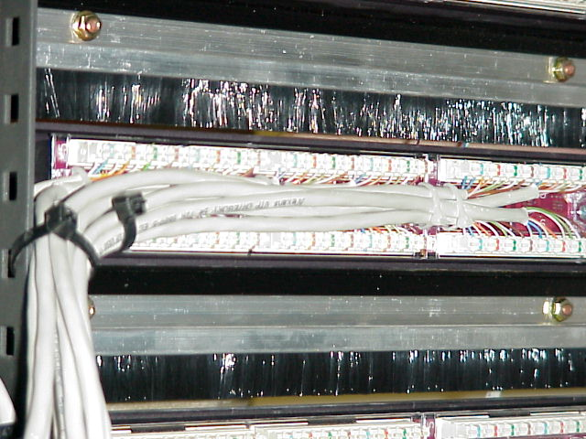
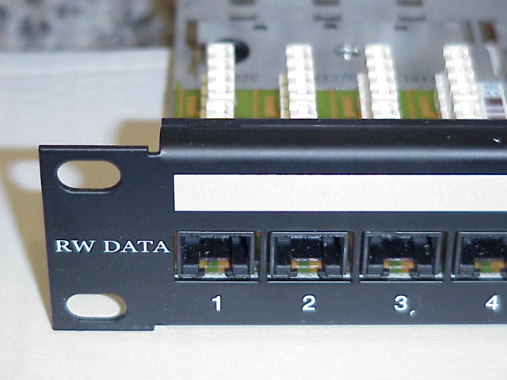
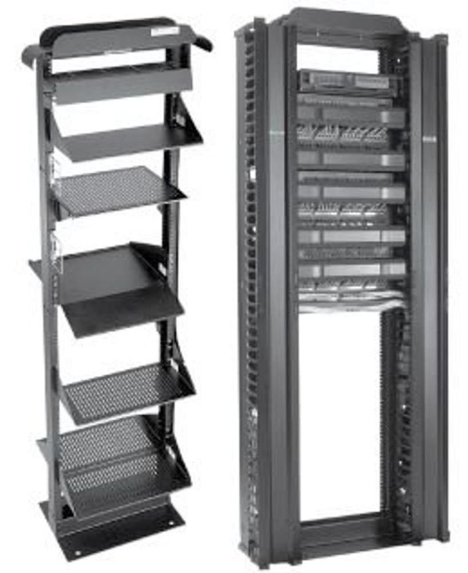
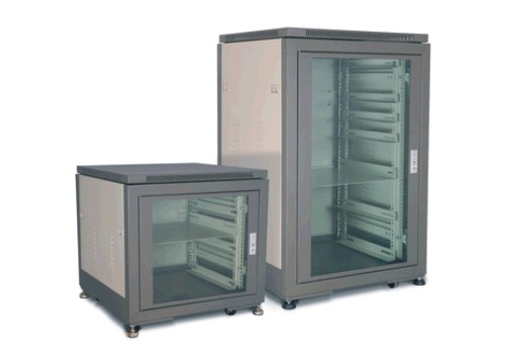
Cableado Estructurado
Subsistemas Básicos
En el cuarto de equipo, se ubican:
Patch Panel
Racks, gabinetes

Slide 13
Cableado Estructurado
Subsistemas Básicos
D. Cableado
Vertical
E. Cableado
Horizontal
F. Área de
Trabajo
El propósito del cableado del backbone (vertical) es proporcionar interconexiones entre cuartos de entrada de servicios de edificio, cuartos de equipo y cuartos de telecomunicaciones. El cableado del backbone incluye la conexión vertical entre pisos en edificios de varios pisos. El cableado del backbone incluye medios de transmisión (cable), puntos principales e intermedios de conexión cruzada y terminaciones mecánicas.
El cableado horizontal incorpora el sistema de cableado que se extiende desde la salida de área de trabajo de telecomunicaciones hasta el cuarto de telecomunicaciones.
La distancia máxima entre toma y patch panel es de 90m, independiente del tipo de medio.
Es la establecida en el estándar ANSI/TIA/EIA-607 es un componente importante de cualquier sistema de cableado estructurado moderno.

Slide 14
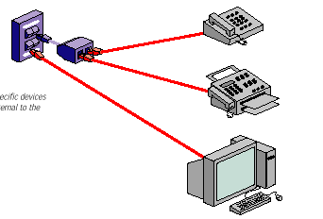
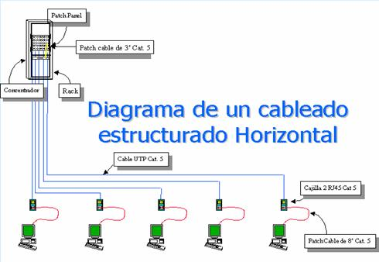

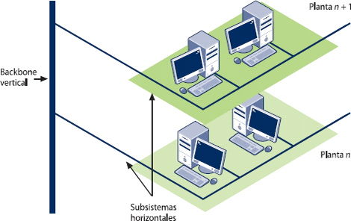
Cableado Estructurado
Subsistemas Básicos
Área de trabajo
Cableado Vertical
Cableado Horizontal

Slide 15
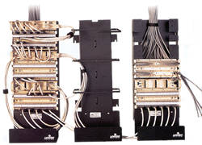
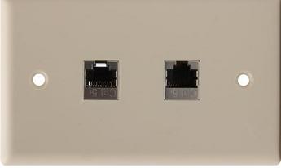
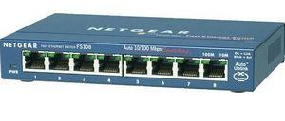
Cableado Estructurado
Subsistemas Básicos
Medidas Máximas
Cuarto de
Equipos
Patch Panel
Cableado Horizontal
90 mts.
Concentrador
Patch Cable
6 mts.
Wall Plate
Patch Cable
4 mts.
Área de trabajo

Slide 16
Cableado Estructurado
Organizaciones y Normativa
Organizaciones
EIA: Electronic Industries Association (Asociación de Industrias de Electronica) “Americano”.
USOC: Universal Service Order Code (Codigo de Orden de Servicio Universal) “Europeo”.
TIA: Telecomunication Industries Association (Asociación de Industrias de Telecomunicaciones) “”Americano

Slide 17
Cableado Estructurado
Normas EIA/TIA 568
  Requerimientos mínimos para el cableado de telecomunicaciones dentro de un ambiente de oficinas.
Alcance del estándar TIA/EIA-568A
  Topología recomendada y distancias
- Parámetros del medio de transmisión el cual determina el desempeño
  Asignaciones de conectores y guía para asegurar la interoperatibilidad

Slide 18
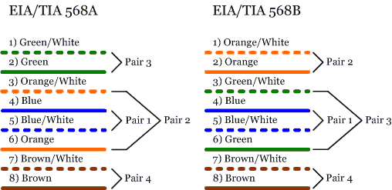
Cableado Estructurado
Normas EIA/TIA 568
ANSI/TIA/EIA-569-A
  Normas de Recorridos y Espacios de Telecomunicaciones en Edificios Comerciales (Cómo enrutar el cableado)
ANSI/TIA/EIA-568-BCableado de Telecomunicaciones en Edificios Comerciales. (Cómo instalar el Cableado)
  TIA/EIA 568-B1 Requerimientos generales
  TIA/EIA 568-B2 Componentes de cableado mediante par trenzado balanceado
  TIA/EIA 568-B3 Componentes de cableado, Fibra óptica

Slide 19
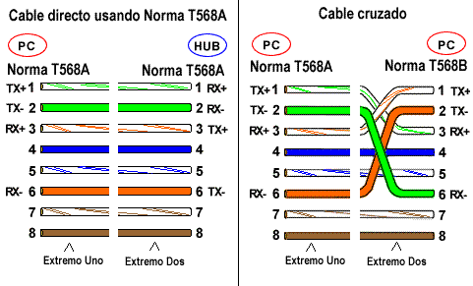
Cableado Estructurado
Normas EIA/TIA 568
Cable Directo y Cruzado
Un cable cruzado se usa para conectar un:
•Router con un Router
•Hubcon un HUB.
•Switch con un Swithc.
•PC con una PC.
•Router con una PC.
Un cable directo se usa para conectar un:
Router con un Switch.
•Router con un HUB.
•Hub con un Swithc.
•Hub con una PC.
•Switch con una PC.

Slide 20
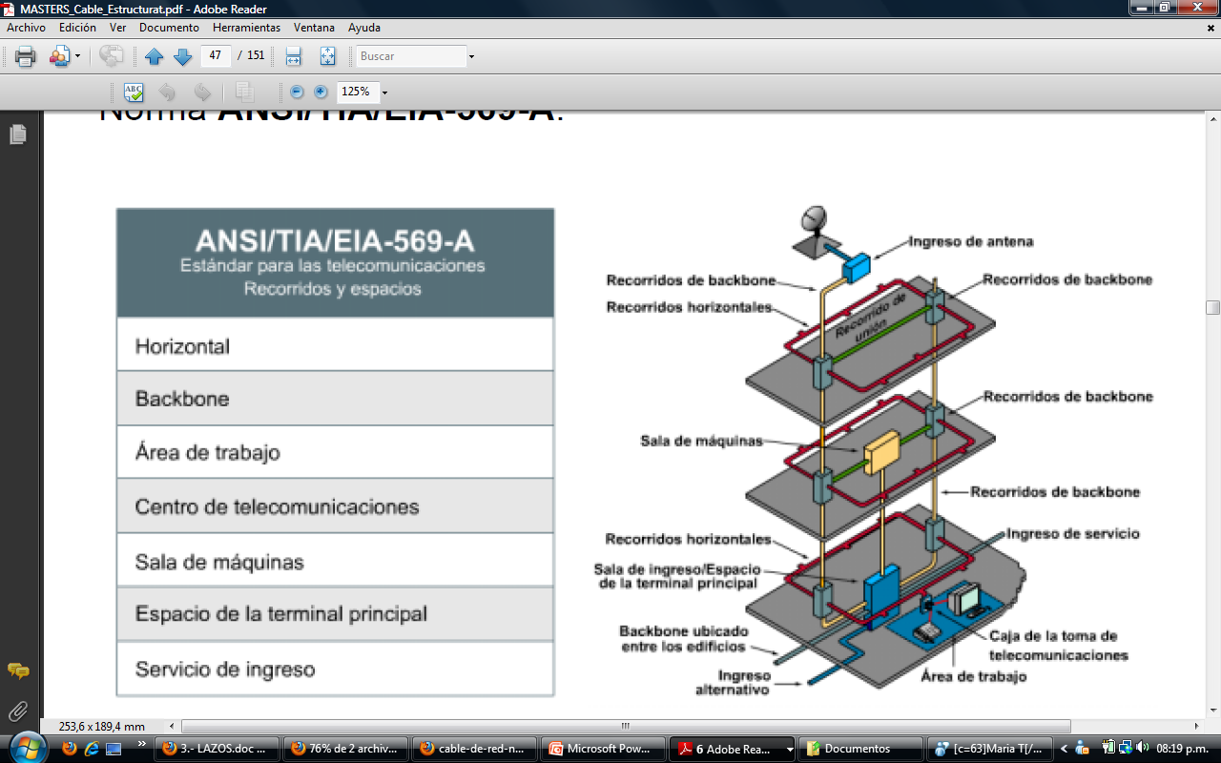
Cableado Estructurado
Normas EIA/TIA 568
Esquema de un cableado estructurado genérico según la Norma ANSI/TIA/EIA-569-A.
Componentes:
Instalaciones de Entrada
Sala de equipos
Canalizaciones de montantes (“BackBone”)
Salas de telecomunicaciones (ex – “armarios”)
Canalizaciones horizontales
Áreas de Trabajo

Slide 21
Cableado Estructurado
Normas EIA/TIA 606
Administración del sistema de cableado estructurado
1
2
3
incluye la documentación de los cables, terminaciones de los mismos, paneles de parcheo, armarios de telecomunicaciones y otros espacios ocupados por los sistemas. La norma TIA/EIA 606 proporciona una guía que puede ser utilizada para la ejecución de la administración de los sistemas de cableado.
TIA/EIA-606 Administración para la infraestructura de telecomunicaciones en edificios comerciales. Proporciona normas para la codificación de colores, etiquetado, y documentación de un sistema de cableado instalado
Es muy importante poseer de planos de todos los pisos, en los que se detallen:
  1. Ubicación de los gabinetes de telecomunicaciones.
  2. Ubicación de ductos a utilizar para cableado.
  3. Disposición detallada de los puestos de trabajo.
  4. Ubicación de los tableros eléctricos en caso de ser requeridos.

